Slide 1
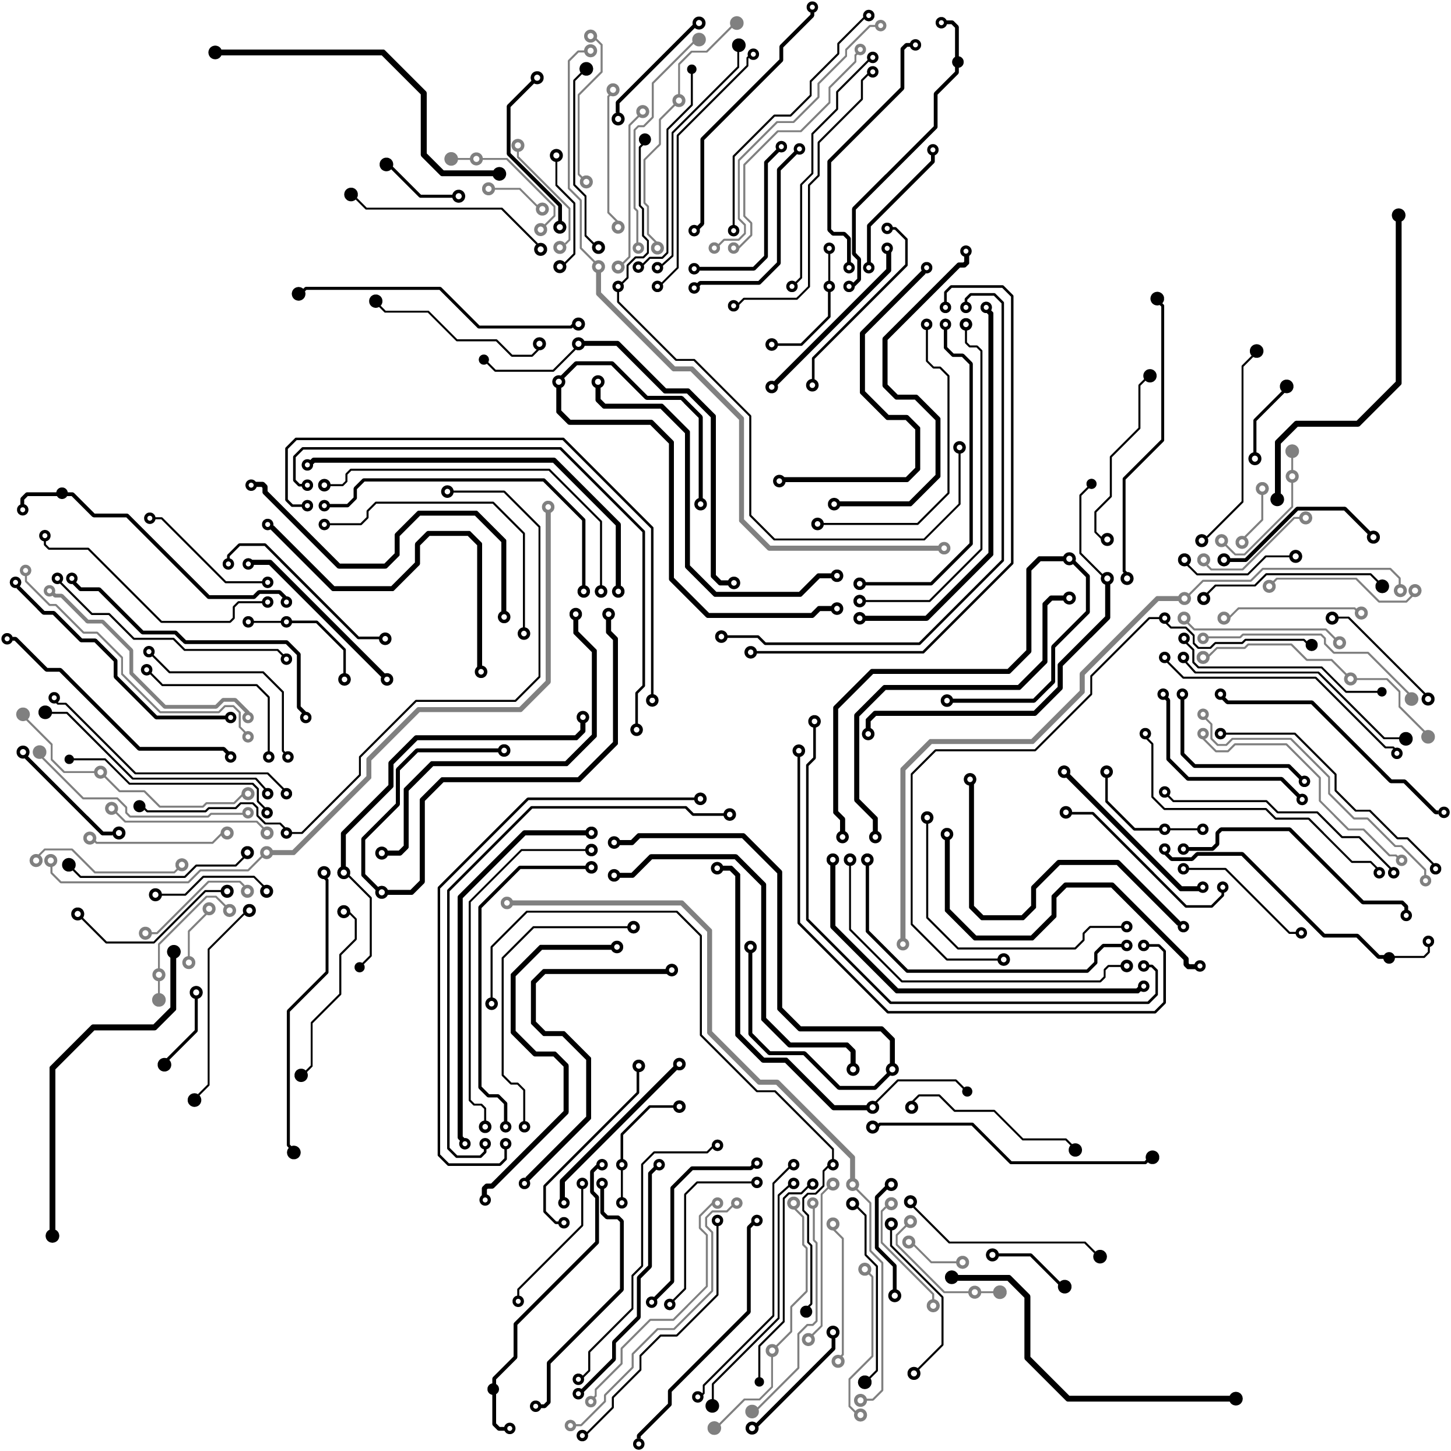



Interactive Microservices System for student services
Supervised by
Dr. Samir Abdelrazek

Slide 2
النظام التفاعلى التعليمى لخدمات الطلاب باستخدام هياكل الخدمات الدقيقة
الاشراف
دكتور سمير عبد الرازق

